Slide 1
Курсови проекти
Тема №24

Slide 2
Оценяване

Slide 3
Формиране на оценката
Точкова система
Тестове – 80 точки (4 теста по 20 точки)
Проект – 30 точки
Скàла
Курсът е взет при поне 50% от точките (без закръгляне)
0 10 20 30 40 50 60 70 80 90 100
2
3
4
5
6

Slide 4
Бонуси
До 10 точки, дават се по преценка на преподавателите
Наказания
При преписване на тест – точките от теста се зануляват
При по-късно минаване на тест – намаление с 5 точки
(само ако има физическа възможност, тя не е гарантирана)
При по-късно предаване на проект, но само преди деня на изпита – намаление с 10 точки
В деня на изпита проекти не се приемат

Slide 5
Проект

Slide 6
Цел
Да демонстрирате
Може да създавате собствено учебно съдържание
Познавате СУИКА и прилежащите ѝ технологии
Не е цел на проекта да демонстрирате
Умение да сглобите нещо от заимствани чужди неща

Slide 7
Обща информация
Тема за проект
Предварително определен набор от теми
Случаен избор на две теми от пълния набор
Реализация на една от двете избрани теми
Реализация
Проектите са индивидуални
Срокът за предаване е седмица преди устния изпит
Изискват проучване и креативност от ваша страна

Slide 8
Съдържание
Общо съдържание на проект
HTML страница с прилежащите ѝ ресурси
Описва темата, оформена като урок
Съдържа интерактивна софтуерна част

Slide 9
Оценяване
Първични критерии
Програмност – 10 точки
Интерактивност – 10 точки
Втпрични критерии
Образователност – 10 точки
Графичност – 10 точки

Slide 10
ВНИМАНИЕ
Въпреки, че критериите имат еднакъв максимален брой точки, те няма една и съща тежест
Максималният брой точки на вторичен критерий не може да е повече от най-високия резултат на първичен критерий
Обща оценка на проект
Максимално 30 точки общо от всички критерии
Постижимо дори и някой критерий да не е напълно изпълнен

Slide 11
Примери

Slide 12
Пример 1
Имате идеален урок като HTML страница
Липсва софтуерната част, написана на СУИКА
Оценка 0 точки
За програмност – 0 точки, защото липсва
За интерактивност – 0 точки, защото липсва
За образователност, въпреки наличната страница – 0 точки, защото първичните критерии са все 0 точки
За графичност – 0 точки поради същата причина

Slide 13
Пример 2
Имате идеален урок като HTML страница
Има достатъчно сложна софтуерната част, но без никаква интерактивност
Графиката на СУИКА е що-годе на средно ниво
Оценка 25 точки
За програмност – 10 точки
За интерактивност – 0 точки, защото липсва
За образователност – 10 точки, защото урокът е идеален и програмността е на максимум
За графичност – 5 точки, възможни поради програмността

Slide 14
Пример 3
Имате идеален урок като HTML страница, но някои текстове и картинките не са ваши
Има средно сложна софтуерната част и някаква непълна интерактивност, но графиката на СУИКА е идеална
Оценка 15 точки
За програмност – 5 точки, защото е средна работа
За интерактивност – 5 точки, по същата причина
За образователност – 0 точки, защото е с чуждо съдържание
За графичност – 5 точки, защото програмността и интерактивността са средна работа

Slide 15
Пример 4
Същите характеристики като пример 3
Предавате го 2 дена след крайния срок
Оценка 5 точки
За проекта – 15 точки, описано е в предния слайд
За закъснение – минус 10 точки
Крайна оценка – 5 точки

Slide 16
Пример 5
Не е предаден проект
Или има отказ от проект
Оценка 0 точки
Това не означава Слаб (2) или скъсване
Може точките от тестове да са достатъчни за Среден (3) или по-висока оценка

Slide 17
Критерии за оценяване

Slide 18
Програмност – 10 точки
Същност
Сложност на софтуерната реализация
Оформеност и стил на кода на JavaScript
Оценяване
Сложност – 7 точки
Оформеност – 3 точки
При твърде елементарен код или твърде много заимстван код точките за целия критерий са 0

Slide 19
Изисквания
Задължително използване на СУИКА
Изцяло собствен код, а не адаптиран
Да допринася съществено за проекта
Добре оформен и коментиран

Slide 20
Грешки
Използване на други технологии или библиотеки за мобилна графика, вместо СУИКА (напр. CSS, Canvas2D и т.н.)
Заимстване или адаптиране на код от лекции, упражнения или проекти на колеги
Софтуер, който няма връзка с урока и задачите в него

Slide 21
Интерактивност – 10 точки
Същност
Промяна на графичните обекти с мишката
Промяна на гледната точка и движение из сцената
Промяната да води до косвена промяна (каскадност)
Оценяване
Интерактивност – 5 точки
Каскадност – 5 точки
При твърде елементарен код или твърде много заимстван код точките за целия критерий са 0

Slide 22
Изисквания към интерактивността
Да е интуитивна и смислена (полезна) за темата
Реализирана чрез движения и цъкане с мишката
Да име поне две концептуално различни промени
Изисквания към каскадността
Да е в реално време, докато се променя обект
Да няма засичане, хълцане, лагване

Slide 23
Грешки
Интерактивността е безцелева
(т.е. има я колкото да я има, а не е присъщо нужна на проекта)
Интерактивността като код е взета наготово
Интерактивността е основно чрез бутони
Липсва каскадност
Има каскадност, но не е в реално време или насича

Slide 24
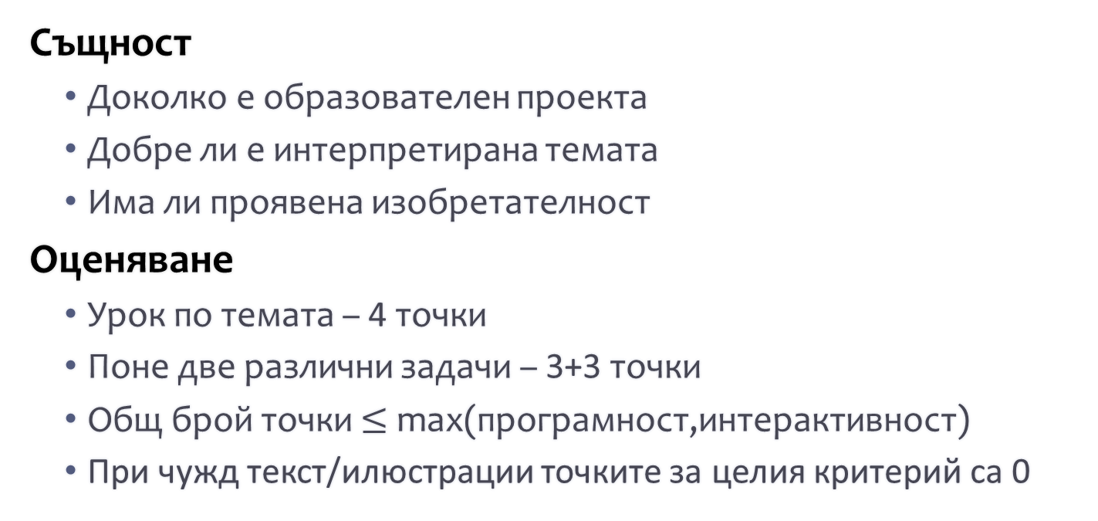
Образователност – 10 точки
Същност
Доколко е образователен проекта
Добре ли е интерпретирана темата
Има ли проявена изобретателност
Оценяване
Урок по темата – 4 точки
Поне две различни задачи – 3+3 точки
Общ брой точки $≤$ max(програмност,интерактивност)
При чужд текст/илюстрации точките за целия критерий са 0

Slide 25
Изискване към урока
Изцяло собствен текст, в много краен случай преразказан
(и в никакъв случай копиран от Wikipedia, Pomagalo и т.н.)
Илюстрациите да са собствено направени или да са с кадри от софтуера към урока
(допускат се чужди илюстрации, само ако са портрети, статуи и други произведения на изкуствата, и само с подходящ лиценз за ползване)
Изисквания към задачите
Да са собствени и да са концептуално различни
Да са изпълними със софтуера
(да има кадри от екрана как се решават със софтуера от проекта)

Slide 26
Грешки
Плагиатстван текст, илюстрации или задачи
Условия за задачи, които не могат да се решат или демонстрират с разработения софтуер
Еднотипни задачи

Slide 27
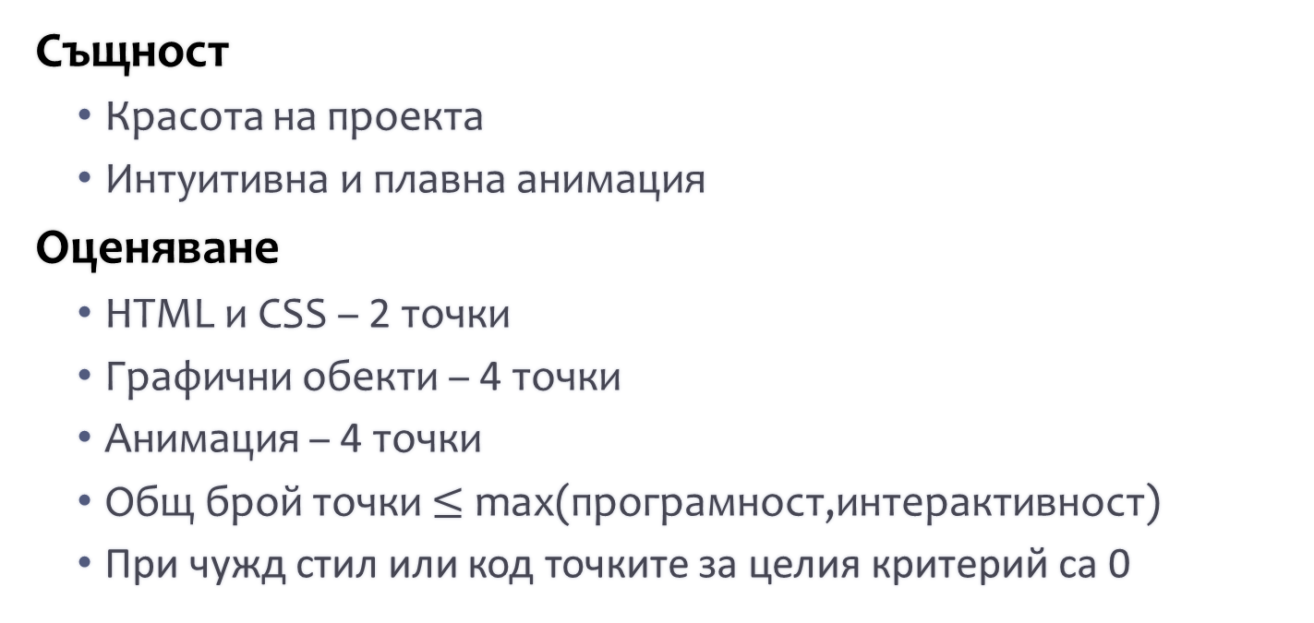
Графичност – 10 точки
Същност
Красота на проекта
Интуитивна и плавна анимация
Оценяване
HTML и CSS – 2 точки
Графични обекти – 4 точки
Анимация – 4 точки
Общ брой точки $≤$ max(програмност,интерактивност)
При чужд стил или код точките за целия критерий са 0

Slide 28
Изисквания към HTML/CSS
Изцяло собствен код, а не адаптиран
Изисквания към графичните обекти
Направени със СУИКА
Тримерност и съразмерност на сцената
Подходящи цветове, текстури, стилове
Изисквания към анимацията
Направена със СУИКА
Плавна анимация, включително и при интерактивност
Разнообразна анимация като типове движения

Slide 29
Грешки
Взети на готово CSS стилове
Взето на готово графични обекти или движения
Твърде елементарна анимация
(например, ползването на demo не носи точки)

Slide 30
Съвети

Slide 31
Общи съвети
Бъдете в унисон с духа на проекта
Покажете колко добре познавате и използвате СУИКА
Докажете, че можете да създавате нещо свое, а не просто да сглобите работещ код от готови елементи
Обмислете съдържанието на проекта
Проучете темата и изберете какво да допринесете към нея
Реакцията „не мога нищо да измисля“ води до 0 точки
Всяка от 30^{те} теми позволява покриване на всички критерии

Slide 32
Зачитайте чуждия труд
Не ползвайте чужд текст, илюстрации, дизайн или код
Дори и да имате право да ползвате чужд ресурс, създайте собствен вариант
Аранжирайте добре времето си
Изтеглете две теми и изберете една от тях навреме
Изпратете проекта достатъчно рано, за да имате възможност за подобряване на резултата
Прадайте проекта в архив с име nnnnn-pp.zip (или rar/7z), където nnnnn е факултетния ви номер, а pp е номера на проекта от 01 до 30

Slide 33
Край
Коментари, въпроси

